Slide 1
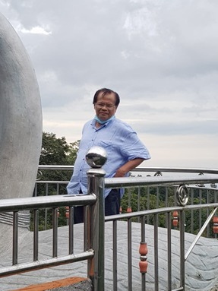
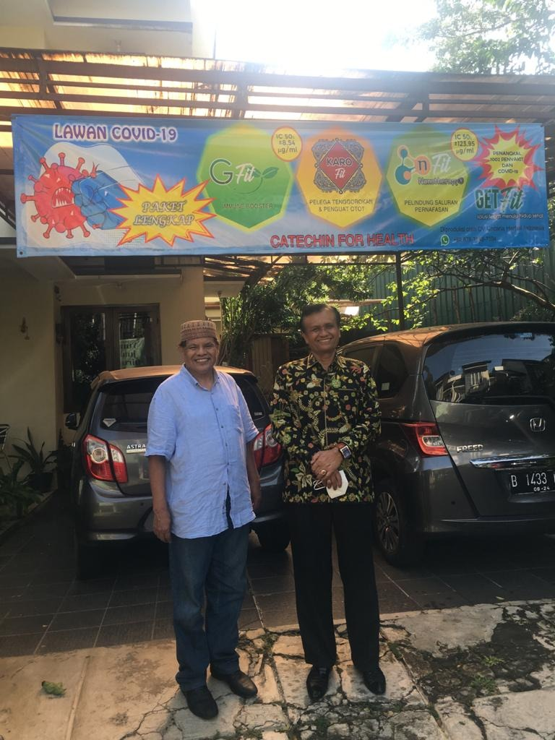
PAKPAK BHARAT POTENSI PERCONTOHAN PENGEMBANGAN PRODUK BERBASIS KATEKIN
DARWIN SEBAYANG.
https://getfit.my.id/renungan/2022/09/09/sebayang-s-sekolah-pemimpin-masa-depan-om-pakpak-bharat-pusat-percontohan-produk-berbasis-katekin-1/
https://getfit.my.id/renungan/2022/09/09/sebayangsekolah-pemimpin-masa-depan-pakpak-bharat-pusat-percontohan-produk-berbasis-katekin2/
https://getfit.my.id/renungan/2022/09/09/sebayang-s-sekolah-masa-depan-om-pakpak-bharat-pusat-percontohan-pengembangan-produk-berbasis-katekin-3/
https://getfit.my.id/renungan/2022/09/09/sebayangs-sekolah-pemimpin-masa-depan-om-pakpak-bharat-pusat-percontohan-produk-berbasis-katekin-4/
https://getfit.my.id/renungan/2022/09/09/sebayangs-sekolah-pemimpin-masa-depan-om-pakpak-bharat-pusat-percontohan-produk-berbasis-katekin-5/
5 M ( Membaca, Melakukan,
Mengajar, Menulis, dan Mensyukuri )

